Slide 1
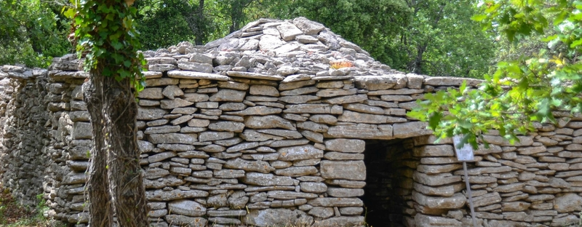

"Le Village Gaulois«
Vaucluse N°3

Slide 2
Situé au-dessus du village perché de Bonnieux, et non loin de la forêt des cèdres, nous découvrons l'enclos des bories, tout aussi exceptionnel que son frère plus connu, à Gordes : le village des bories.

Slide 3
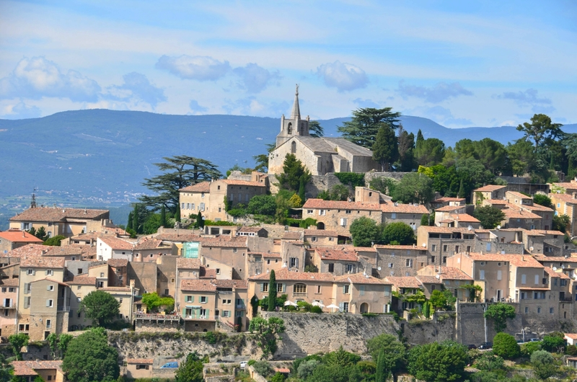

Slide 4
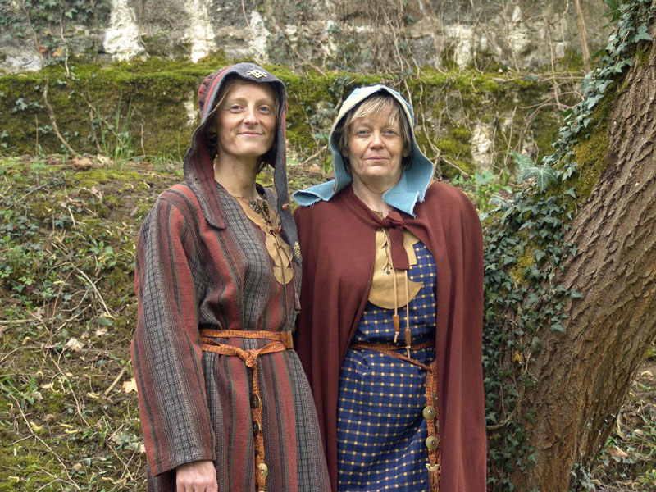
La vie des Gaulois et gauloises

Slide 5
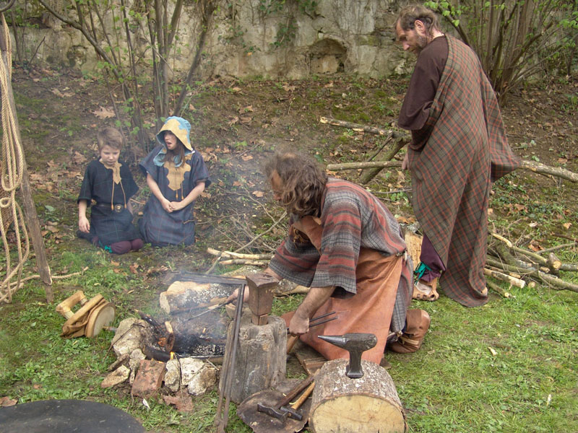

Slide 6
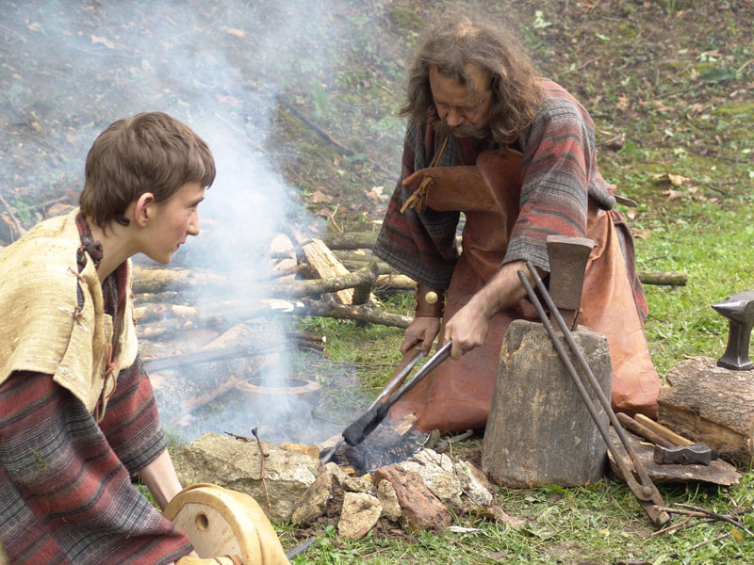

Slide 7
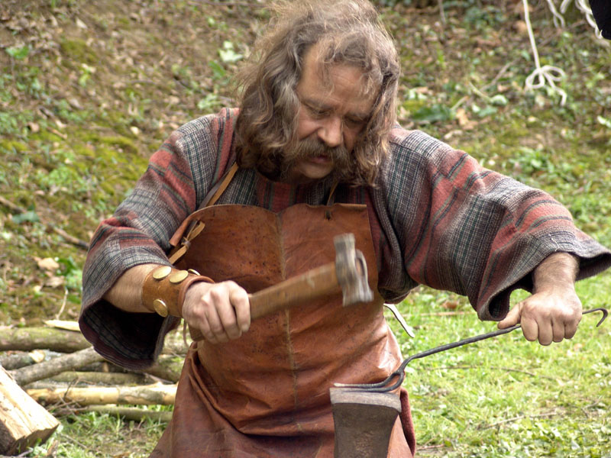

Slide 8
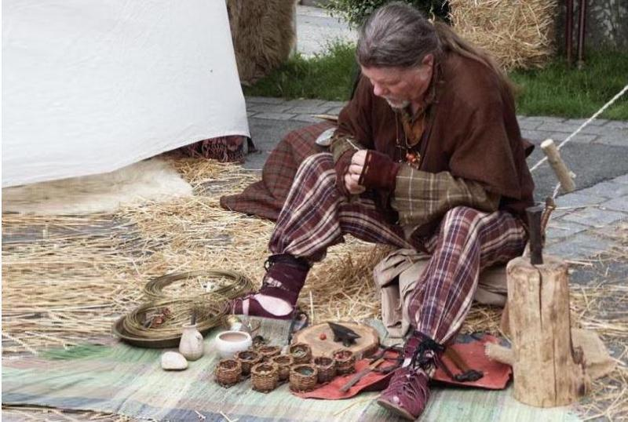

Slide 9
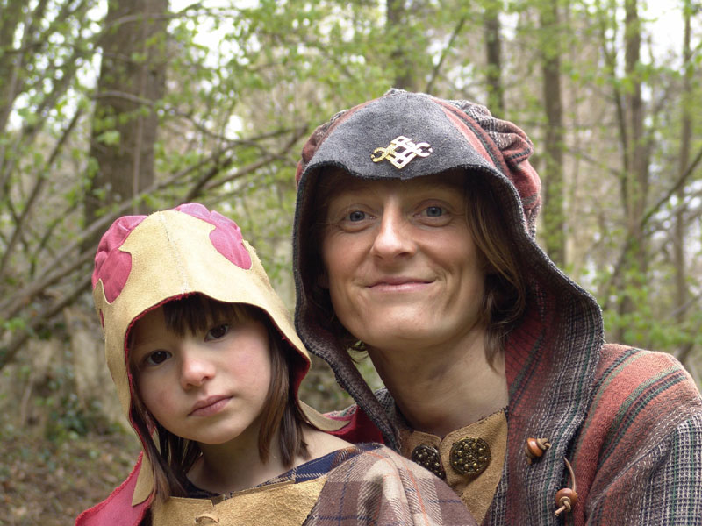

Slide 10
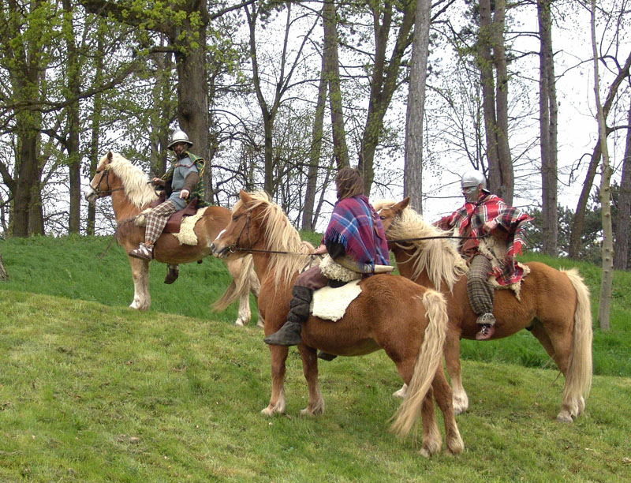

Slide 11
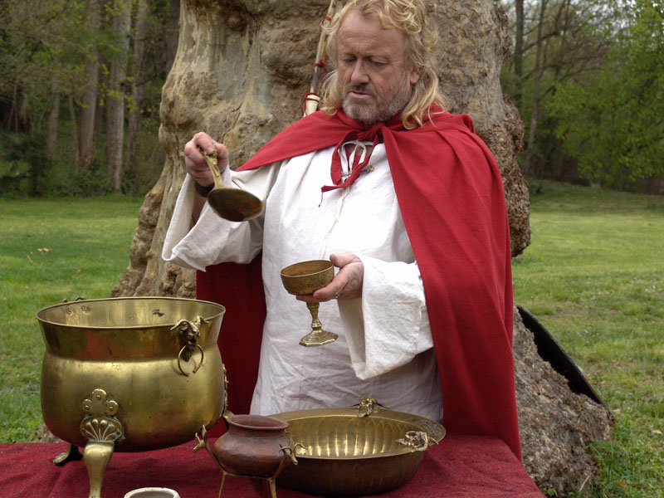

Slide 12
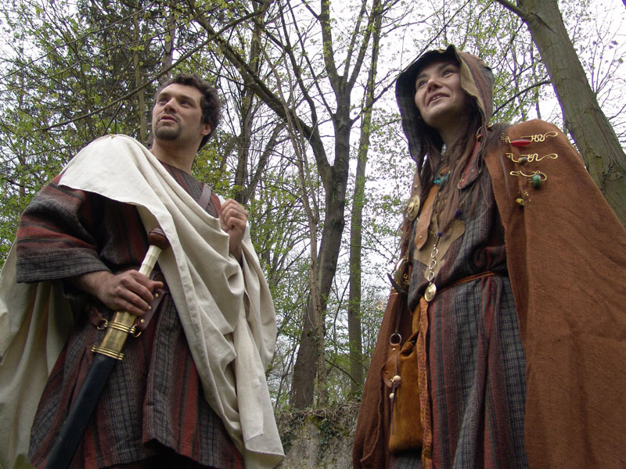

Slide 13
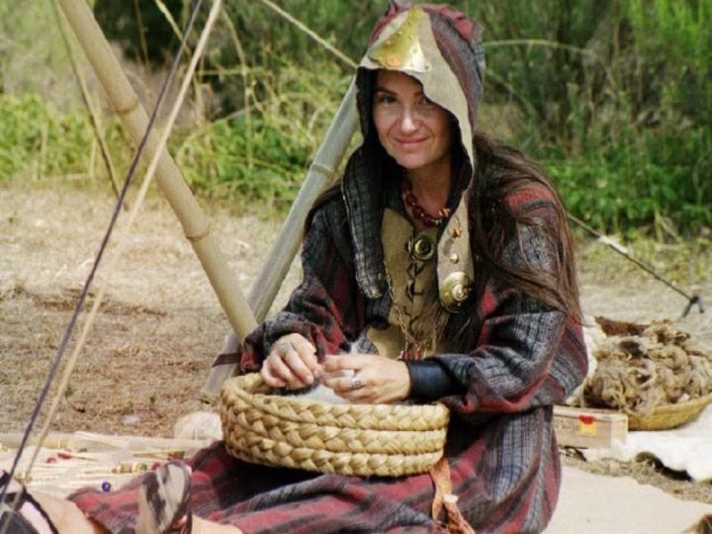

Slide 14
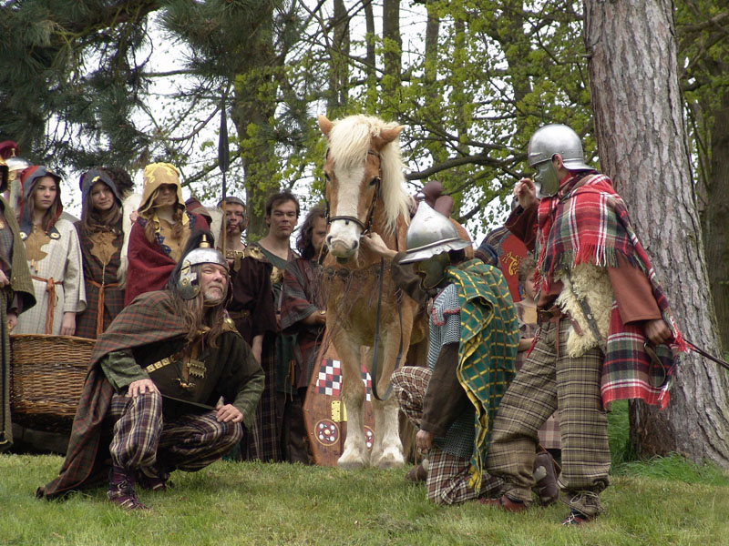

Slide 15
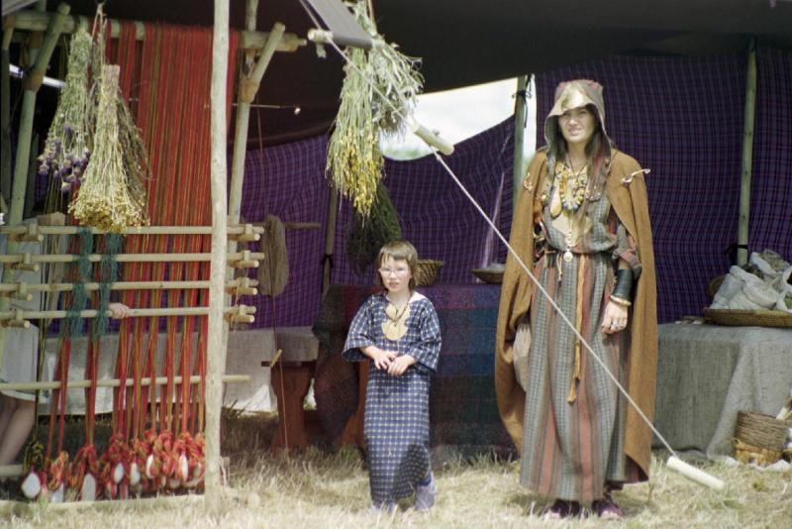

Slide 16
« C’était
C’était
Le Village Gaulois«
Vaucluse

